Slide 1
Doctrina Social de la Iglesia
Integrantes: Joyce Guerrero
Jorge Correa
Angie Cruz
Juan Pablo Faican
Pamela Gómez
Ricardo Gonzales
Jonathan Jara
Katrin Jiménez
Jose Lima
Scarlet Loján

Slide 2
¿Qué es?
La "doctrina de la iglesia" se refiere al conjunto de enseñanzas fundamentales y creencias que una iglesia o denominación religiosa sostiene y enseña a sus miembros. Estas doctrinas suelen incluir creencias sobre la naturaleza de Dios, la salvación, la moralidad, la liturgia y otros aspectos fundamentales de la fe. La doctrina de una iglesia es una guía para la interpretación de las escrituras sagradas y proporciona un marco teológico que influye en la manera en que los miembros de la iglesia entienden su fe y practican su religión.

Slide 3
Rerum Novarum

Slide 4
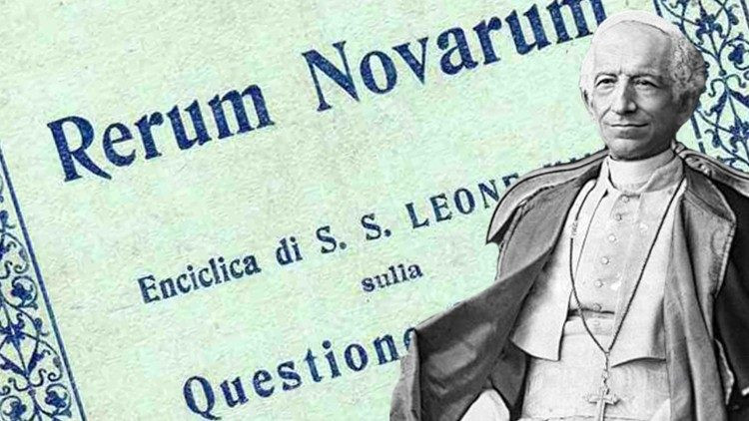
¿Qué es?
Rerum novarum es la trigésimo octava encíclica del papa León XIII y la primera encíclica social de la Iglesia católica. Fue publicada por el papa viernes 15 de mayo de 1891 con el título "De Conditione Opificum",aunque se la denomina por sus dos primeras palabras. Fue una carta abierta dirigida a todos los obispos y catedráticos, que versaba sobre las condiciones de las clases trabajadoras. En ella, el papa dejaba patente su apoyo al derecho laboral de «formar uniones o sindicatos», pero también se reafirmaba en su apoyo al derecho de la propiedad privada.

Slide 5
Enseñanza
"Rerum Novarum," una encíclica de 1891 del Papa León XIII, es un hito en la enseñanza social católica. Aborda la justicia social, los derechos laborales y la relación entre trabajo y capital. Destaca la dignidad del trabajo, abogando por condiciones laborales justas. Defiende el derecho a la propiedad privada con responsabilidad social. Promueve la solidaridad entre clases y la subsidiaridad para abordar problemas localmente. Aborda las condiciones laborales, el salario justo y el derecho a sindicarse, fomentando la colaboración entre empleadores y empleados. Reconoce la necesidad de intervención estatal, pero advierte contra la concentración excesiva de poder. Su influencia persiste en la doctrina social católica.

Slide 6
Conclusiones
Algunas conclusiones clave de "Rerum Novarum" incluyen:
Dignidad del Trabajo
Propiedad y Responsabilidad Social
Papel del Estado y Subsidiariedad:
Colaboración entre Capital y Trabajo:

Slide 7
Mensaje
Nos trata de enseñar la imposibilidad de superar totalmente las desigualdades sociales. Si bien reconoce el derecho a la propiedad privada, subraya el deber de ayudar a los demás en sus necesidades, e insiste en la importancia de establecer asociaciones de trabajadores para su defensa y promoción humana.

Slide 8
Mater et Magistra

Slide 9

¿Qué es?
"Mater et Magistra" es una encíclica escrita por el Papa Juan XXIII y publicada el 15 de mayo de 1961. El título en latín se traduce como "Madre y Maestra". Esta encíclica aborda cuestiones sociales y económicas desde una perspectiva cristiana, proporcionando orientación moral y ética sobre cómo abordar los desafíos de la sociedad contemporánea. Se centra en la importancia de la dignidad humana, la solidaridad y la responsabilidad hacia los demás. También critica las desigualdades económicas y aboga por una distribución más justa de los recursos para abordar las necesidades básicas de todos los individuos.

Slide 10
Enseñanza
La enseñanza de la encíclica "Mater et Magister" (Madre y Maestra), escrita por el Papa Juan XXIII en 1961, ha tenido un impacto significativo en la Iglesia Católica y en la reflexión sobre la educación y la justicia social:
Educación Integral
Responsabilidad de la Iglesia en la Educación
Justicia Social
Dignidad Humana y Solidaridad

Slide 11
Conclusiones
Algunas de las conclusiones son las siguientes:
Compromiso con la Justicia Social
Solidaridad Humana
Dignidad Humana
Responsabilidad Global
Relevancia Continua

Slide 12
Mensaje
Aboga por superar las desigualdades económicas, promover una distribución equitativa de recursos y destaca la subsidiariedad, favoreciendo la toma de decisiones a nivel local. Este mensaje subraya que la fe cristiana tiene implicaciones sociales y económicas, llamando a la reflexión sobre nuestro papel en la sociedad y a trabajar por la justicia y el bienestar común. "Mater et Magistra" recuerda la responsabilidad de contribuir al bienestar de los demás y construir un mundo más equitativo.

Slide 13
Pacem in terris dar

Slide 14
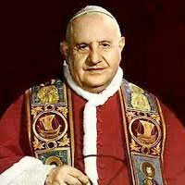
¿Qué es?
"Pacem in Terris" es una encíclica escrita por el Papa Juan XXIII en 1963, que destaca por ser la primera dirigida no solo a católicos, sino a todas las personas de buena voluntad. Enfocándose en la paz, justicia social y derechos humanos, el Papa expone principios fundamentales para la construcción de la paz global. Aborda la inviolabilidad y dignidad de cada persona, resalta la importancia de derechos y deberes individuales, aboga por una autoridad y gobierno justos con participación ciudadana, promueve la paz a través de la justicia social y colaboración internacional, y defiende la libertad religiosa, instando al diálogo entre personas de diferentes creencias. "Pacem in Terris" dejó un impacto duradero, contribuyendo a la promoción de la paz y los derechos humanos a nivel mundial.

Slide 15
Enseñanza
La encíclica habla de las relaciones entre los poderes públicos y los ciudadanos y de las relaciones que deben de existir entre los Estados. La encíclica se dirige a todos los hombres de buena voluntad. Afirma que la paz no puede darse en la sociedad humana si primero no se da en el interior de cada hombre, es decir, si primero no guarda cada uno en sí mismo el orden establecido por Dios. Esta verdad es la que obliga a todos los seres humanos a respetar a sus semejantes

Slide 16
Conclusiones
Esta encíclica aborda temas de paz, justicia, derechos humanos y relaciones internacionales. La encíclica destaca la importancia de los derechos humanos y la dignidad de cada individuo como fundamentales para la construcción de la paz. Reconoce la necesidad de respetar y proteger estos derechos en todos los niveles de la sociedad."Pacem in Terris" aboga por la colaboración entre las naciones para promover la paz y la justicia a nivel global. Propone la creación de instituciones internacionales capaces de abordar los problemas comunes y resolver conflictos de manera pacífica.

Slide 17
Mensaje
El mensaje de "Pacem in Terris" es un llamado a la construcción de un mundo donde la dignidad humana, los derechos fundamentales, la justicia social y la colaboración entre las naciones sean los pilares fundamentales para alcanzar la paz duradera. La encíclica busca inspirar a todas las personas de buena voluntad, más allá de sus afiliaciones religiosas, a trabajar juntas por el bienestar común y la armonía global.

